Slide 1


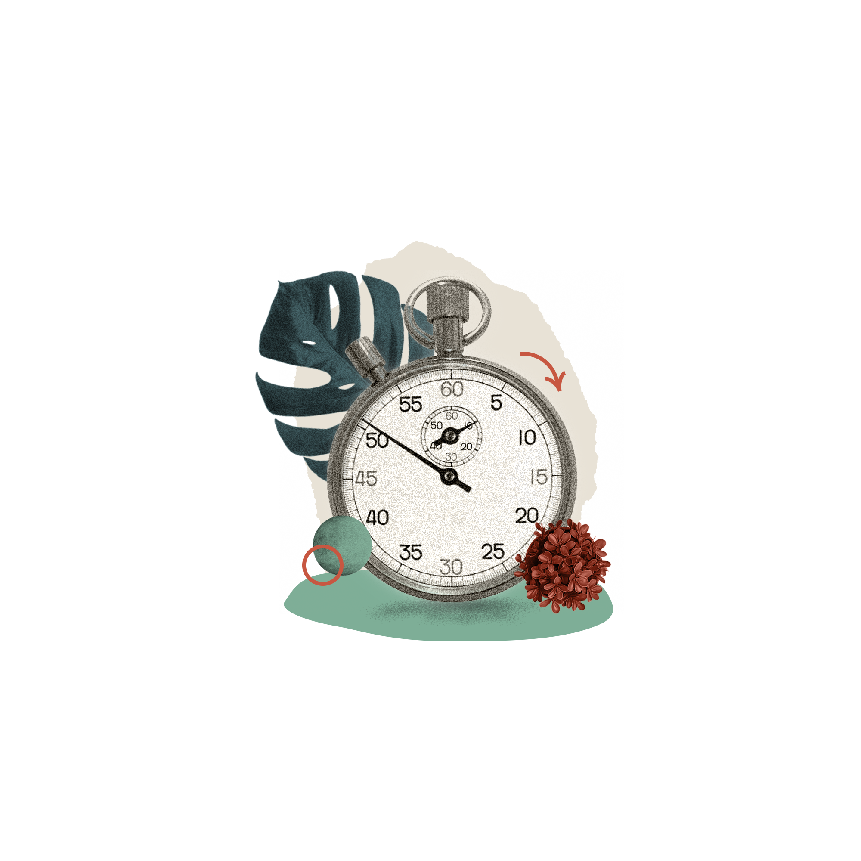
GUIDE UTILISATEUR
Notes de frais
Prendre en main la facturation électronique
Deux gestes s'ajoutent : demander une facture au nom de l'entreprise, puis rattacher la facture reçue à la dépense correspondante.
Septembre 2026
Notes:
Guide collaborateur, version septembre 2026.

Slide 2
INTRODUCTION
Presque rien ne change dans votre saisie
Votre rôle de collaborateur
Identifier les dépenses concernées
Présenter votre QR code au commerçant
Vous continuez à saisir vos dépenses comme aujourd'hui. Deux gestes s'ajoutent : demander une facture au nom de l'entreprise pour certaines dépenses, en présentant votre QR code, puis rattacher la facture reçue à la dépense correspondante.
Relier la facture à une dépense
Envoyer en validation votre note de frais
Créez rapidement une dépense à partir de la facture.
Si la dépense a déjà été créée dans Eurécia, le système vous proposera automatiquement la ou les dépenses susceptibles de correspondre à votre facture.
Notes:
Rassurer : la saisie ne change pas.

Slide 3

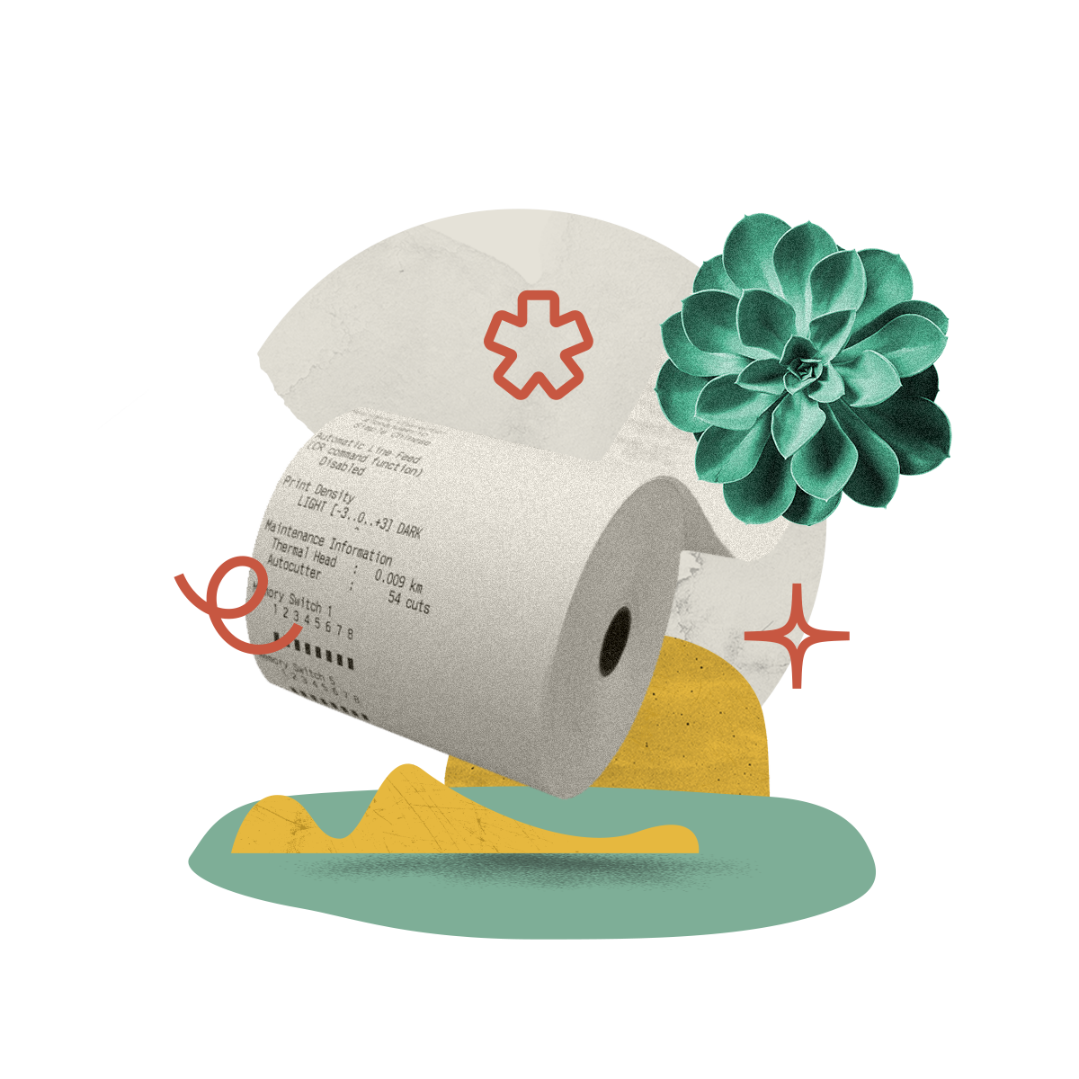
01
Ce qui change pour vous
Le parcours d'une facture, de l'achat chez le commerçant à l'enregistrement comptable, et le rôle de chacun.
Notes:
Partie 1.

Slide 4
PAS À PAS
Votre parcours en cinq étapes
5 étapes, de la demande de facture à l'envoi de la note de frais.
01
02
03
Identifier les dépenses concernées
Présenter votre QR code au commerçant
Attendre que la facture arrive
Celles qui doivent être justifiées par une facture au nom de l'entreprise.
Au moment de l'achat, depuis votre mobile.
Vous pouvez également transmettre au commerçant votre adresse de facturation et votre référence payeur.
Créez rapidement une dépense à partir de votre facture. Ou, comme aujourd’hui, anticipez en créant directement la dépense dans Eurécia. Le système détectera alors la dépense correspondante et vous proposera automatiquement de la lier à la facture. Il ne vous restera plus qu’à valider l’association !
04
05
Traiter la facture à réception
Envoyer votre note de frais
Vous recevrez une notification dès qu’une facture à votre nom sera disponible dans votre espace. Vous pourrez alors choisir de créer une nouvelle dépense, de rattacher la facture à une dépense existante ou, en cas d’erreur ou si la dépense ne vous concerne pas, de refuser la facture..
Toutes vos factures sont liées à vos dépenses ? Vous pouvez alors transmettre vos notes de frais pour validation en toute simplicité, comme auparavant.
Notes:
Vue d'ensemble des cinq étapes.

Slide 5

02
Collaborateur, le pas à pas
Cinq étapes, de la demande de facture à l'envoi de la note de frais.
Notes:
Partie 2.

Slide 6
ÉTAPE 1
Quand demander une facture électronique
Quand la dépense doit être justifiée par une facture au nom de l'entreprise (règles variables selon le paramétrage de votre entreprise).
Hôtel
Restaurant au-delà du seuil de 150 €
Location de véhicule
Carburant
Péage
Abonnements et prestations professionnelles
Petits achats du quotidien
Pour une dépense justifiée par un simple ticket, rien ne change : vous saisissez comme aujourd'hui.
Notes:
Les règles varient selon l'entreprise.

Slide 7
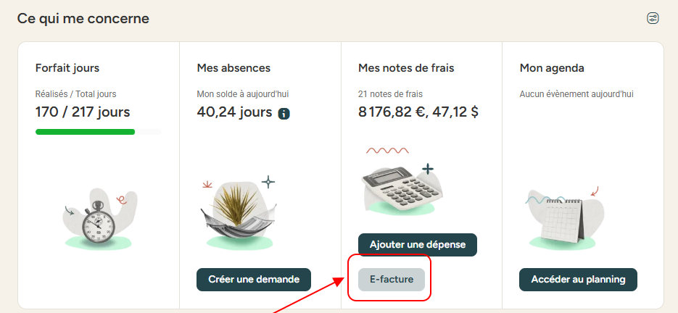
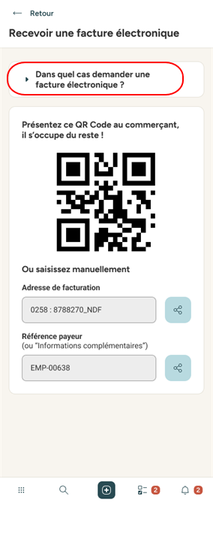
ÉTAPE 2
Votre QR code de facturation
Sur la page d'accueil Eurécia
Application mobile, Mon QR code
Ce qu'il contient
Deux informations : l'adresse de facturation électronique de votre entreprise, et un identifiant qui indique pour qui est la facture. Cet identifiant est pseudonymisé, il ne contient pas votre nom en clair. Vos informations personnelles restent protégées.
À quoi il sert
Il permet à la facture d'arriver dans Eurécia directement rattachée à vous, sans intervention.
Le geste
Ouvrez l'écran, faites lire le QR code, et précisez qu'il s'agit d'une facture au nom de l'entreprise.
Notes:
Où trouver le QR code, ce qu'il contient.

Slide 8
ÉTAPE 2
Le commerçant ne sait pas ou ne peut pas lire votre QR code ?
Rien de grave, vous avez deux solutions
01
02
Communiquez-lui les informations directement : adresse de facturation et référence payeur, lisibles sous le QR code.
Ou procédez comme aujourd'hui : saisissez votre dépense avec son justificatif. Si la facture arrive plus tard, Eurécia la rattachera à votre dépense.
Notes:
Le cas du commerçant non équipé.

Slide 9
ÉTAPE 3
Vous saisissez votre dépense dans Eurécia
Et la facturation électronique, alors ?
Elle permet à votre entreprise de recevoir certaines de vos dépenses directement sous forme de factures. Eurécia fait le rapprochement pour vous, il ne vous reste qu'à vérifier. La facture électronique devient le justificatif légal.
Rien ne change avec la facturation électronique. Vous continuez à saisir vos dépenses dans Eurécia, avec leurs justificatifs.
Notes:
La saisie ne change pas.

Slide 10
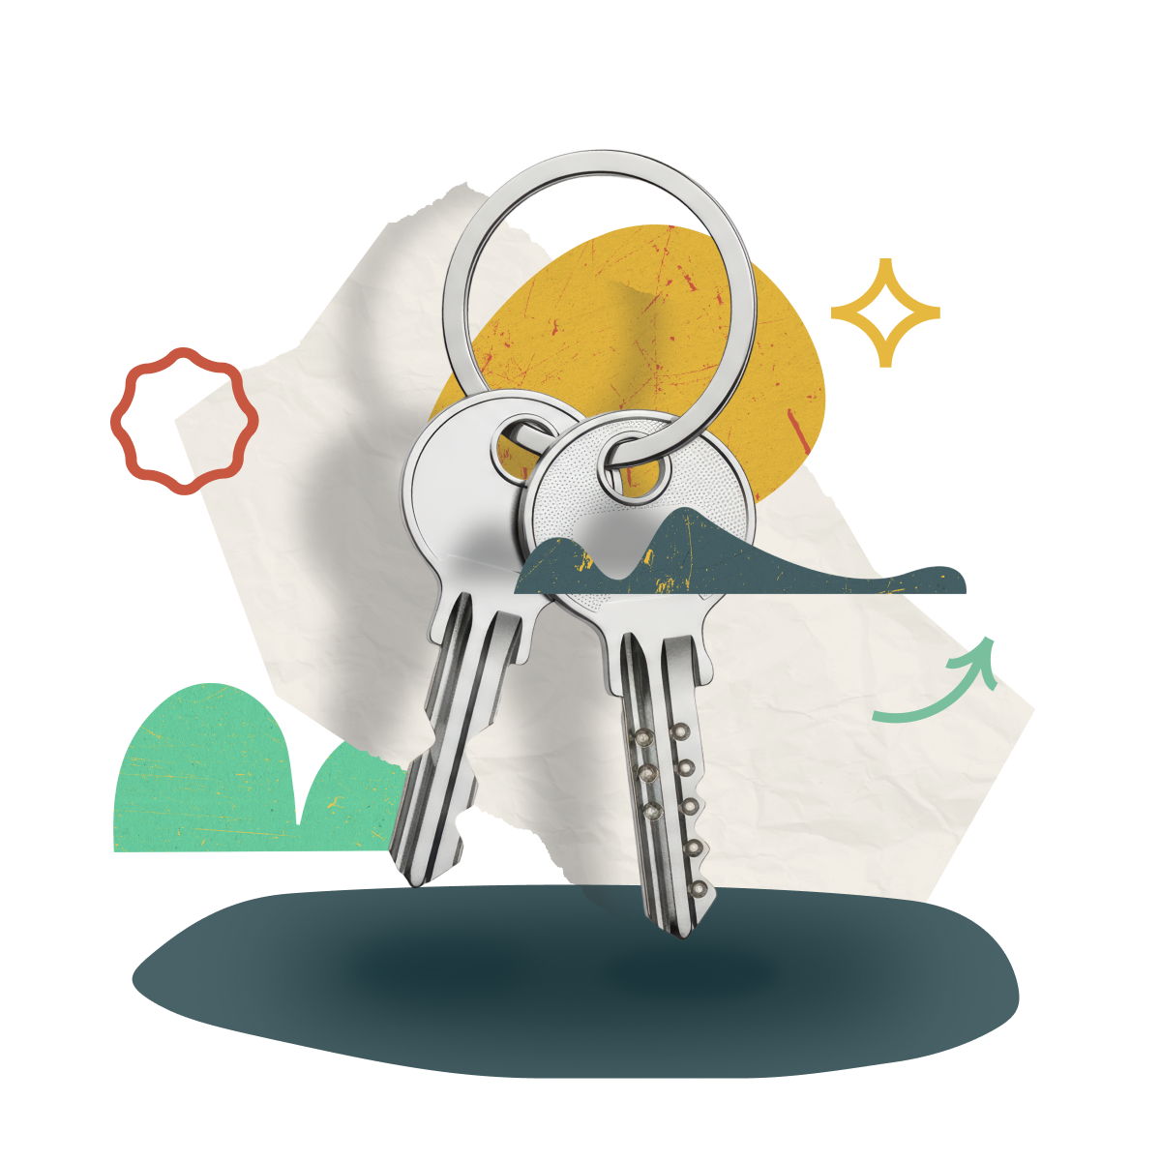
03
Traiter la facture reçue
Une notification, puis quatre issues possibles selon la dépense qu'Eurécia retrouve.
Notes:
Partie 3.

Slide 11
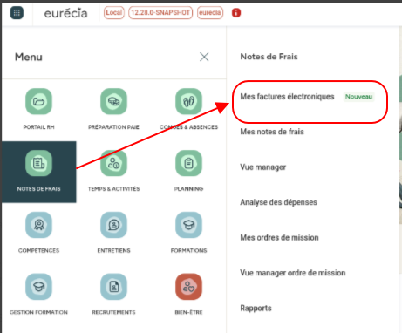
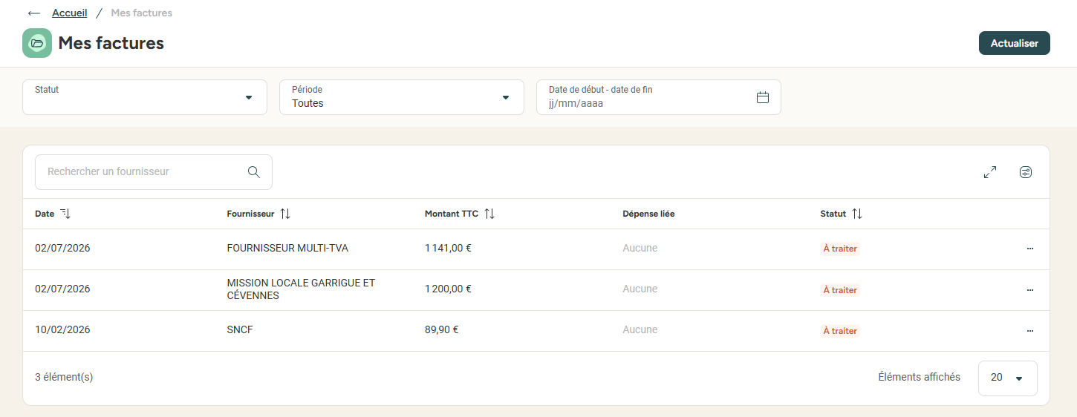
ÉTAPE 4
Vous recevez une notification, que faire ?
Une notification, et, selon le paramétrage, un mail, vous informe qu'une facture à votre nom est arrivée. Ouvrez-la depuis votre espace et vérifiez ce qu'Eurécia propose.
Notes de frais, Mes factures électroniques
Votre liste de factures
Notes:
Où retrouver ses factures.

Slide 12
ÉTAPE 4
Quatre issues possibles
A
B
Une dépense est identifiée
Aucune n'est identifiée
Vérifiez la date, le montant et le fournisseur, puis confirmez le rattachement.
Recherchez vous-même la dépense concernée dans votre liste et rattachez-la.
C
D
La dépense n'existe pas encore
Elle ne vous concerne pas
Créez-la à partir de la facture : montant, TVA, date et fournisseur sont préremplis.
Refusez-la. Elle repart vers le traitement comptable de l'entreprise.
Notes:
Les quatre cas, détaillés ensuite.

Slide 13
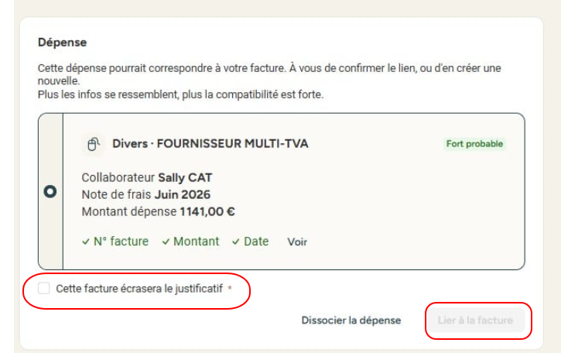
ÉTAPE 4, CAS A
Une dépense est identifiée
Une dépense déjà saisie dans Eurécia correspond à la facture. Vérifiez la date, le montant et le fournisseur.
Cochez « Cette facture écrasera le justificatif », puis cliquez sur « Lier la facture ». Le rapprochement est terminé, la facture est traitée.
Notes:
Cas A, le plus fréquent.

Slide 14
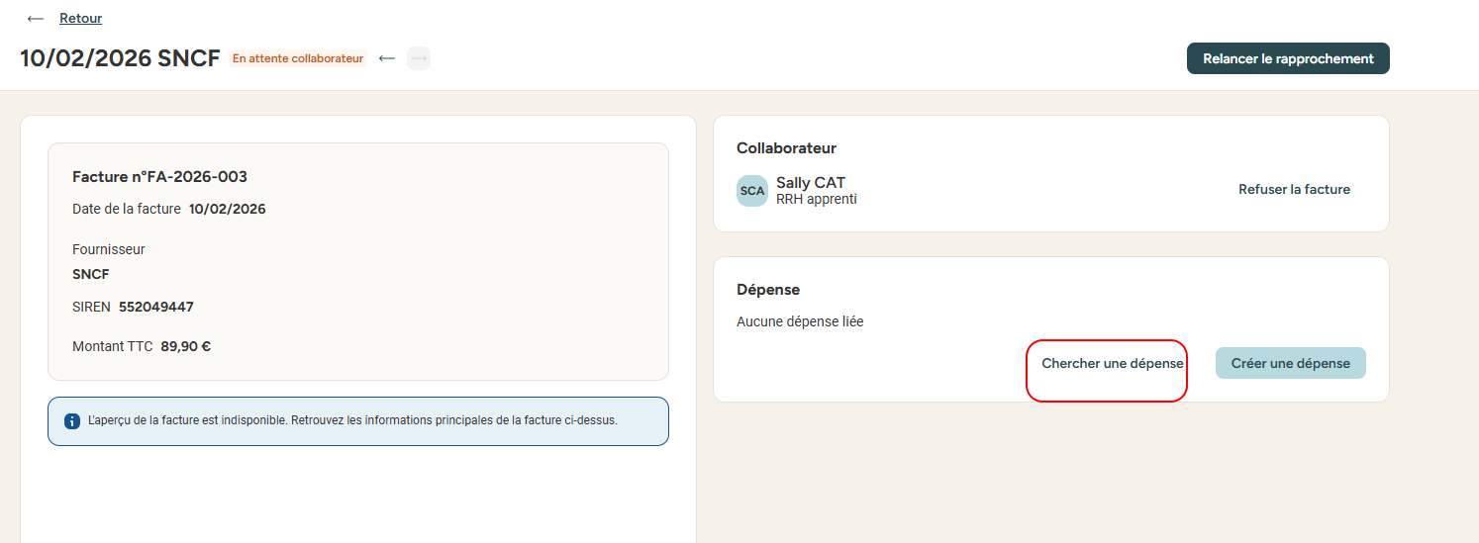
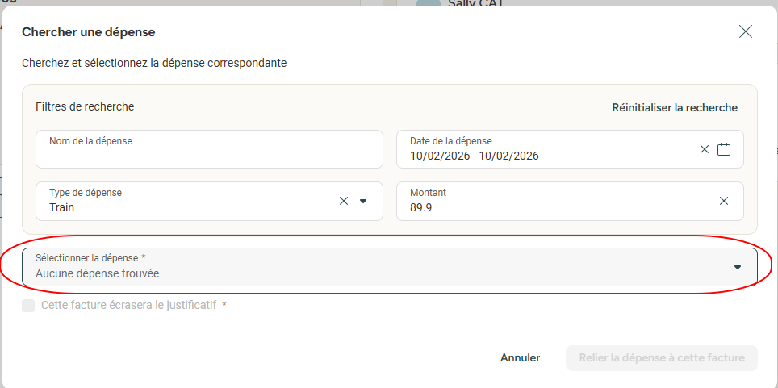
ÉTAPE 4, CAS B
Aucune dépense n'est identifiée
Si la dépense vient d'être saisie, cliquez sur « Relancer le rapprochement » pour la retrouver automatiquement. Sinon, cliquez sur « Chercher une dépense » pour sélectionner une dépense déjà enregistrée dans Eurécia.
Vous venez de saisir votre dépense et elle n’apparaît pas ? Relancer le rapprochement automatique à l’aide du bouton “ Relancer le rapprochement”.
Relancer le rapprochement
Chercher une dépense
Notes:
Cas B, relancer ou chercher.

Slide 15
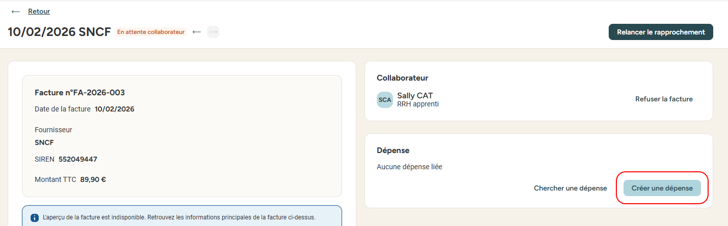
ÉTAPE 4, CAS C
La dépense n'existe pas encore
Cliquez sur « Créer une dépense », renseignez-la comme d'habitude, puis liez-la à la facture.
Le montant, la TVA, la date et le fournisseur sont déjà préremplis à partir de la facture.
Notes:
Cas C, créer la dépense.

Slide 16
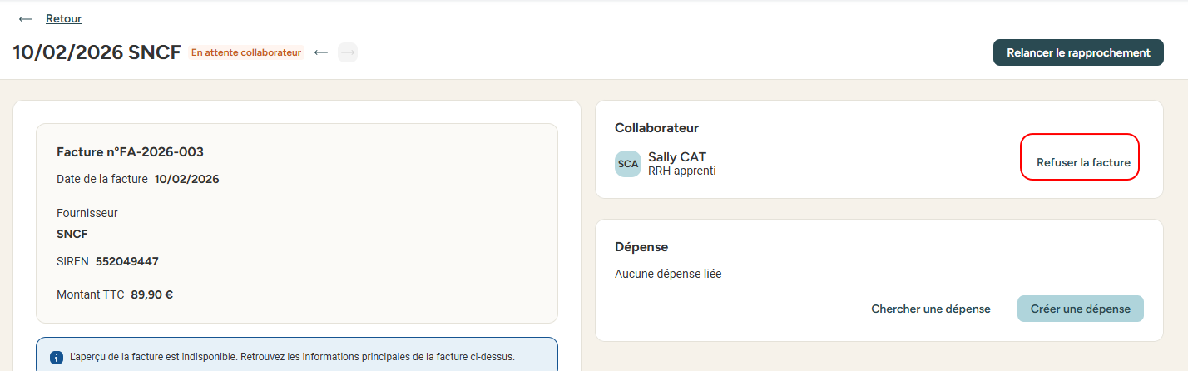
ÉTAPE 4, CAS D
La facture ne vous concerne pas
Cliquez sur « Refuser la facture ».
Votre gestionnaire se charge ensuite de la réaffecter. Ne laissez pas une facture qui ne vous concerne pas en attente.
Notes:
Cas D, refuser la facture.

Slide 17

04
À retenir
Précisions utiles, contrôles à l'envoi de la note de frais et vos six réflexes.
Notes:
Partie 4.

Slide 18
PRÉCISIONS
Quelques précisions utiles
La facture arrive avant votre dépense
Une facture = une dépense
Vous continuez à saisir vos dépenses
Ce n'est pas un problème. Créez la dépense directement depuis la facture : les informations connues, montant, TVA, date, fournisseur, sont préremplies, vous complétez le reste.
La facture électronique ne remplace pas la saisie, elle remplace le justificatif papier ou photo. Elle ne contient pas votre identité de salarié en clair : c'est votre saisie qui fait le lien entre la dépense et vous, et qui permet d'appliquer la politique de frais de l'entreprise.
Pour le moment, chaque facture ne peut être associée qu'à une seule dépense.
La saisie de la dépense et l'envoi de la note de frais en validation restent des étapes obligatoires.
Notes:
Les questions qui reviennent.

Slide 19
ÉTAPE 5
Envoyer votre note de frais en validation
À l'envoi, Eurécia effectue deux contrôles.
01
Que les factures qui vous sont attribuées sont bien rattachées à une dépense.
02
Que vous soyez informé s'il reste des dépenses en attente de facture
Bloquant ou informatif ?
C'est un choix de votre administrateur. Le rapprochement automatique vise à réduire les allers-retours, mais si votre entreprise a choisi de bloquer l'envoi, un en attente peut décaler l'envoi de votre note de frais.
Notes:
Les deux contrôles à l'envoi.

Slide 20
À RETENIR
Vos six réflexes
01
02
03
Ayez votre QR code sous la main avant de payer une dépense professionnelle.
Demandez la facture au nom de l'entreprise, pas un ticket à votre nom.
Passez sur vos factures régulièrement, sans attendre la fin du mois.
04
05
06
Vérifiez la suggestion avant de confirmer un rapprochement.
Refusez les factures qui ne vous concernent pas plutôt que de les laisser en attente.
En cas de doute, adressez-vous à votre gestionnaire de notes de frais.
Notes:
Récapitulatif à emporter.

Slide 21

Merci
Les guides pas à pas sont disponibles dans le centre d'aide, rubrique Notes de frais, Facturation électronique. Pour toute question sur vos dépenses, contactez votre gestionnaire de notes de frais.
help.eurecia.com
Notes:
Renvoyer vers le centre d'aide.

